Slide 1

Verilog按键消抖的实现
计176 任亮

Slide 2
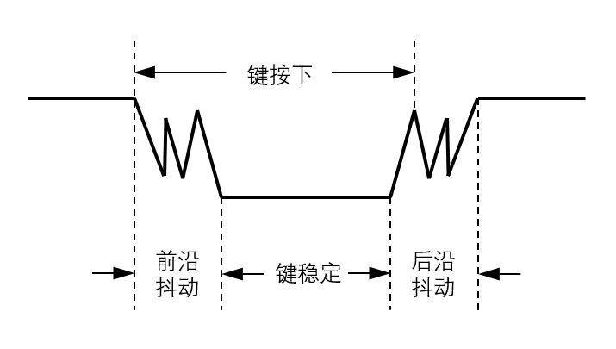
一、按键消抖的作用
实际存在按键抖动的现象
理想当中的按键过程
未按下区域
未按下区域
按下区域
理想状态当中按键过程没有抖动，因此不会出现执行多次输入的操作。这也是需要按键消抖的原因。
在前沿抖动和后沿抖动区域，按键信号存在抖动，出现高低电平交错不稳定的现象，此时会导致判断信号操作出现问题，将一次按键操作判断为多次按键。

Slide 3
二、按键消抖的实现
按键消抖的时间过程中，需要忽略掉前沿抖动，认为前沿抖动为未按下的部分，而后沿抖动则作为按下的部分。
我们设置了计数器用于存储一段时间的延时，只有在保证这一段时间内数据全为1或0时（也就是按下或松开状态），才会将数据进行传输，因此导致图中的延时部分的出现。
给予一定时间延时，用于判断此时是否处于按键稳定状态。

Slide 4
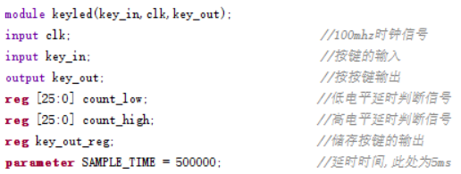
二、按键消抖的实现---相关变量

Slide 5
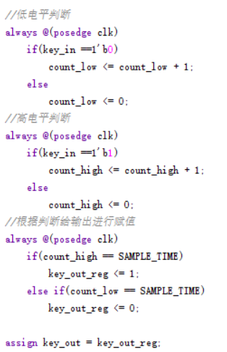
二、按键消抖的实现---具体实现
为了消除按键消抖，首先设定一个延时时间，也就是代码中的SAMPLE_TIME。
以判断高电平为例，当按键信号中传入高电平时，高电平延时判断信号count_high+1，反之无论count_high之前的数值为多少，只要出现低电平就像count_high置为0，说明此时的状态不稳定，不能认定此时有按键操作。
当count_high与我们设定的延时时间相等后，我们可以认为此时的高电平信号足够稳定，可以说明当前按键是按下的，因此我们将输出设置为1.
（低电平同理）
*有些同学做出按键消抖后，一次按键操作数据仍然会增加多个值。这是因为使用了按键信号的上升沿作为判断条件，应该使用clk信号的上升沿进行判断，导致在按键高电平段进行了多次操作。

Slide 6
THANKS！

